Slide 1
Vorstellung der Interessensgemeinschaft Luftwaffensicherungstruppe

Slide 2
Mentor: Hptm Eisen, GrpLtr 3/C
Sprecher: Lt León C. Schwarz
Stellv. Sprecher: Lt Maximilian Kraft

Slide 3
Gliederung
Vorstellung der IG LwSichTr
- Lage und Auftrag
- Leitung
Vorhaben der IG
- Grundlagen
- Truppenbesuche

Slide 4
Vorstellung der IG LwSichTr
Lage
Zusammenschluss zu IGs
Bindung an die Truppengattung
Erwerb militärfachlicher Qualifikationen

Slide 5
Vorstellung der IG LwSichTr
Auftrag
Durchführen von Ausbildungen
Durchführen von Truppenbesuchen
Um militärische Kompetenzen zu erweitern und Netzwerke zu knüpfen

Slide 6
Vorstellung der IG LwSichTr
Leitung
Sprecher: Leutnant León Schwarz
Eintritt in Bw 2015
Erst FWDL, dann SaZ in der Laufbahn der Mannschaften
2017 Übernahme in die Laufbahn der Offizieranwärter
Seit 2018 an der Uni

Slide 7
Vorhaben der IG
Grundlagen
Schießen P8 und G36
Trockenausbildung P8 und G36
AGSHP
Karte/Kompass
IGF

Slide 8
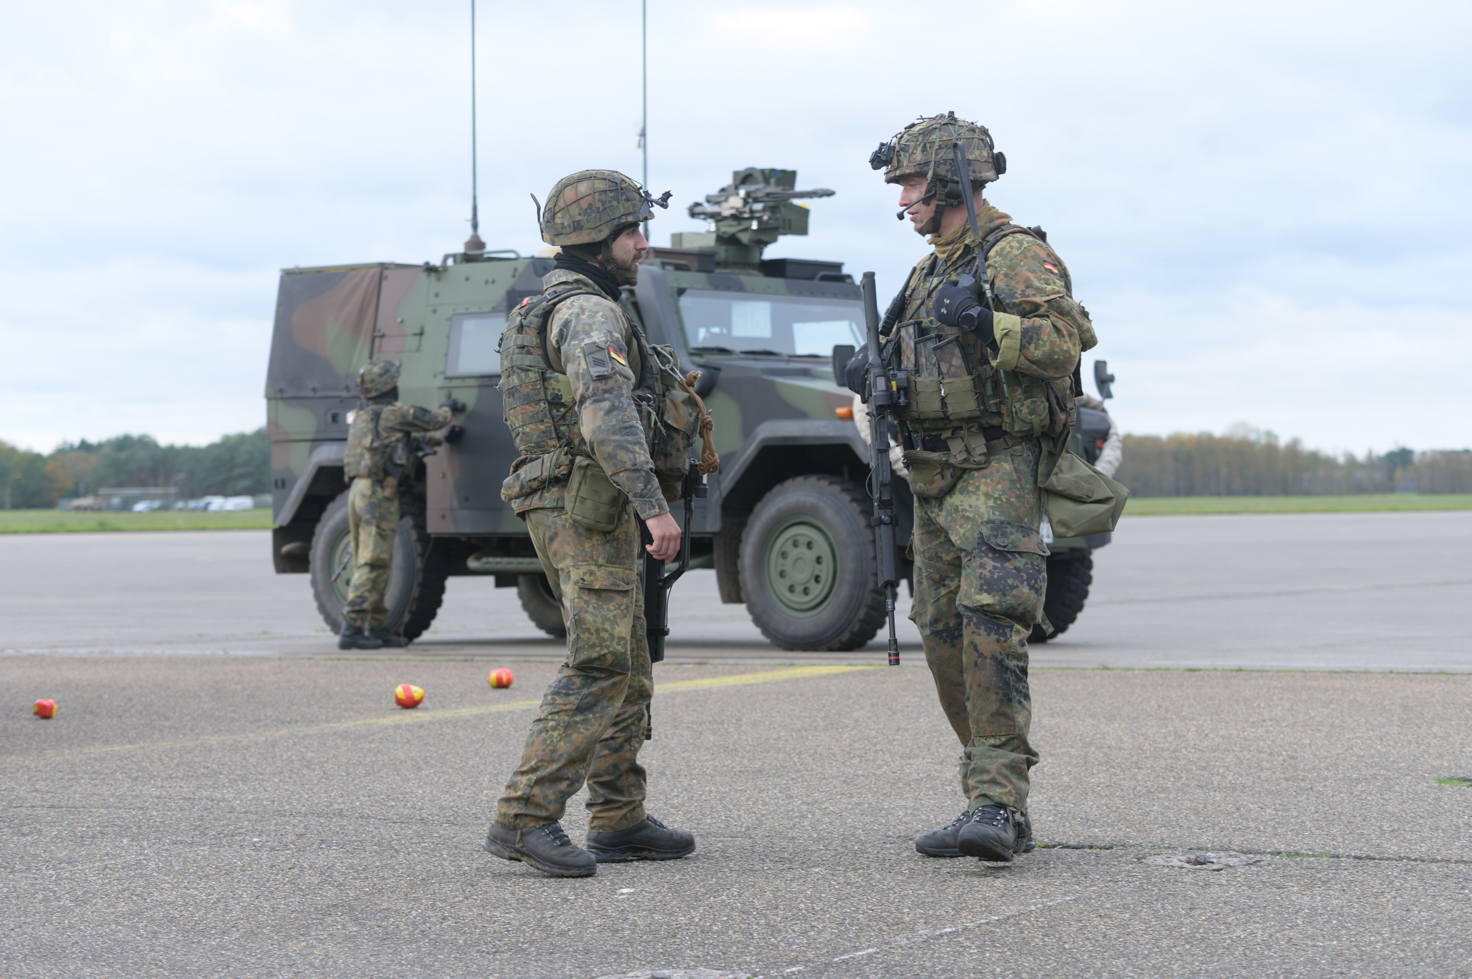
Vorhaben der IG
Truppenbesuche
Schortens (Juli)
Hammelburg (Oktober)
Bruchsal (November)
OSLw (April-Mai)

Slide 9
Fragen
Leon.Schwarz@unibw.de

